Slide 1
Исследование методов роевой оптимизации

Slide 2

Введение
Применение необходимых и достаточных условий поиска экстремума, связанных с нахождением градиента функции, эффективно для решения ограниченного числа задач, для которых требуемые в алгоритмах соотношения имеют аналитическое решение. Кроме того существуют проблемы решения системы алгебраических уравнений (необходимое условие $∇f=0$), проблемы задания целевой функции (приближенные значения, неявное задание). В связи с этим и разрабатываются приближенные методы решения задач глобальной оптимизации.
Метод роевой оптимизации (МРО) – это метод, для использования которого не требуется знать точного градиента целевой функции. Изначально он предназначался для имитации социального поведения (работы Кеннеди, Эберхарта и Ши), но позже алгоритм был упрощен и стало возможным его применение к решению задач оптимизации. МРО оптимизирует функцию, поддерживая популяцию возможных решений (частиц), перемещая их в пространстве согласно заданным формулам. Все перемещения выполняются по принципу движения к наилучшему из пройденных состояний, которое изменяется в ходе выполнения алгоритма.

Slide 3
Цель проекта – исследование роевого интеллекта и его применимости к решению задач поиска экстремумов функций.
Постановка задачи
Изучение разнообразия методов роевой оптимизации:
классический алгоритм
модификация классического алгоритма
Inertia weighted particle swarm
Fully informed particle swarm
проведение анализа алгоритмов;
перевод англоязычной статьи, содержащей модификацию или нестандартный подход к рассматриваемой области методов.
реализация методов в приложении с доступными функциями:
возможность задания параметров
вывод прогресса решения (зависимость сходимости от числа итераций)
вывод лога решения
визуальное отображения процесса решения
сравнение результатов выполнения
выводы о применимости к решению различных задач

Slide 4

Работа Takeshi Uchitane и Atsushi Yagi «Optimization Scheme Based on Differential Equation Model for Animal swarming», университет Осако, Япония, 21 марта 2013 г
Обычные алгоритмы РО
частицы свободно передвигаются в пространстве $ℝ^{D}$
запомнить свое лучшее положение в течение всего существования
знают лучшее положение всего роя в любой момент времени
на каждом шаге происходит обновление положений частиц и их скоростей.
Новый алгоритм соответствует поведению реального роя
два типов взаимодействия: притяжение и отталкивание
в любой момент времени частицы двигаются в сторону наибольшего убивания значений $f\left(x\right)$
информация о наилучшей позиции роя остается для частиц недоступной
в поведении частицы всегда присутствует некоторая случайная составляющая

Slide 5

Алгоритм
Шаг 1: задаются начальные позиции и скорости:
$x_{0}≡(x_{1}\left(0\right),…,x_{I}\left(0\right))∈ ℝ^{DI}$,
$$v_{0}≡\left(v_{1}\left(0\right),…,v_{I}\left(0\right)\right)=0∈ ℝ^{DI}$$
Шаг 2: в соответствии с формулами
$${ v}_{i}\left(t+∆t\right)=w\left(∆t\right)v_{i}\left(t\right)−\left\{α\sum_{j≠i}{\left[{\left(\frac{r}{x_{ij}\left(t\right)}\right)}^{p}−{\left(\frac{r}{x_{ij}\left(t\right)}\right)}^{q}\right]x_{ij}}(t)−γ∇f[x_{i}\left(t\right)\}\right\}∆t$$
$x_{i}(t+∆t)={x_{i}\left(t\right)+v}_{i}(t+∆t)∆t+σε_{i}(∆t)$
вычисляются значения новых положений частиц
Шаг 3: вычисляется минимальное значение $\underset{ 1≤i≤I}{f_{n}≡min}{f[x_{i}\left(t_{n}\right)]}$ и запоминается вместе с точкой $x_{n}∈ℝ^{D}$, которая ему соответствует
Шаг 4: если выполнены не все итерации, алгоритм продолжается с шага 2
Шаг 5: В качестве приближенного глобального минимума берется $\underset{ 0≤n≤N}{\overline{f}=min}{f_{n}}$

Slide 6

Алгоритм
Шаг 6: Раз $\overline{x}$ является набором $x_{1},…,x_{I}$, частиц, которые постоянно взаимодействуют друг с другом, это решение может не удовлетворять условию $∇f\left(\overline{x}\right)=0,$ а лежит в некоторой его окрестности, определенной параметром $σ$. В этом случае необходимо уточнение решения до $\overline{x}′$, которое может быть быстро получено с помощью классических методов.
Замечания
$ε_{i}\left(∆t\right)=B_{i}\left(t+∆t\right)−B_{i}\left(t\right)$ – случайная функция, соответствующая нормальному закону распределения с математическим ожиданием 0 и дисперсией $∆t$
шаг вычислений $∆t$ и параметр $w(∆t)$ берутся константами
первое слагаемое отражает взаимодействия сближения и отталкивания, значения p и q выбираются так, что $1<p<q<∞$ . Если $\left\|x_{i}−x_{j}\right\|>r$, то i-я частица движется по направлению к j-й; а если $\left\|x_{i}−x_{j}\right\|<r$, то отталкивается. Число $r>0$ обозначает критическое расстояние, при котором одна сила переходит в другую.

Slide 7

Классический алгоритм
Разработан в 1995 году Д.Кеннеди и Р.Эберхартом и моделирует систему, в которой частицы движутся к оптимальному решению, обмениваясь информацией друг с другом
каждая частица хранит координаты лучшего из найденных ей решений, а также лучшее из пройденных всеми частицами решений
уравнение, задающее скорость на каждой итерации:
$$v_{i}=v_{i}+a_{1}∗rnd()∗\left(pbest_{i}−x_{i}\right)+a_{2}∗rnd()∗(gbest_{i}−x_{i})$$
модификация Inertia Weighted PSO
$$v_{i}={w∗v}_{i}+a_{1}∗rnd()∗\left(pbest_{i}−x_{i}\right)+a_{2}∗rnd()∗(gbest_{i}−x_{i})$$
модификация Canonical PSO
$$v_{i}={χ∗[v}_{i}+a_{1}∗rnd()∗\left(pbest_{i}−x_{i}\right)+a_{2}∗rnd()∗(gbest_{i}−x_{i})]$$
$$χ=\frac{2}{|2−a−\sqrt{a^{2}−4a|}}$$

Slide 8

Алгоритм Fully Informed Particle Swarm
Разработан в 2004 году Руи Мендесом и основан на том, что частицы получают информацию о движении только от своих соседей, таким образом решается вопрос потери структуры поиска из-за чрезмерного стремления к единственному решению
уравнение, задающее скорость на каждой итерации:
$$v_{i}=χ\left[v_{i}+\frac{1}{K}\sum_{n=1}^{K}{U\left(0,φ\right)\left(p_{N_{i}}−x_{i}\right)}\right]$$
где $χ$ – коэффициент сжатия, K – число соседних частиц, $U\left(0,φ\right)$ – равномерно распределенная на интервале $\left(0,φ\right)$ функция, $φ$ – коэффициент ускорения, $N_{i}$ – индексы соседних частиц и $p_{N_{i}}$ – их лучшие положения
$χ=\frac{2k}{|2−φ−\sqrt{φ^{2}−4φ|}}$
где $k∈[0,1]$ и $φ>4$

Slide 9
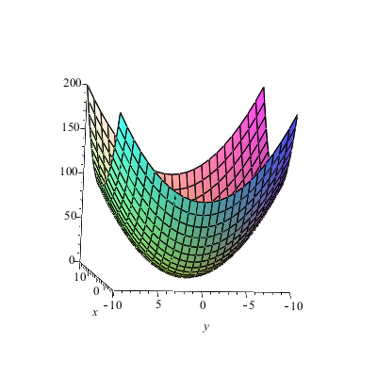

Классические задачи
Сферическая функция
$f\left(x\right)=\sum_{d=1}^{D}{x_{d}^{2}}$
минимум $0 в точке (0,…,0)$

Slide 10
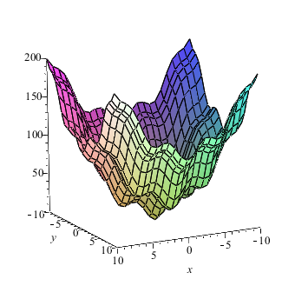

Классические задачи
Функция Растригина
$f\left(x\right)=10D+\sum_{d=1}^{D}{{[x}_{d}^{2}−10cos (2πx_{d})]}$
минимум $0 в точке (0,…,0)$

Slide 11
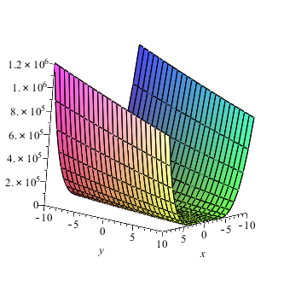

Классические задачи
Функция Розенброка
$f\left(x\right)=\sum_{d=1}^{D−1}{[100{\left(x_{d+1}−x_{d}^{2}\right)}^{2}+{\left(x_{d}−1\right)}^{2}]}$
минимум $0 в точке (1,…,1)$

Slide 12
Приложение
Функции анализа
текстовая: вывод в текстовую область информации о проведенных вычислениях, в том числе – названия алгоритма, использованного набора параметров, полученной лучшей точки и значения функции.
графическая: вывод графика зависимости наилучшего значения функции для всего роя от шага выполнения. Исследование графика даст ответ на вопрос выбора наилучшего числа итераций для обеспечения достаточной сходимости.
визуализация выполнения: отображение роя в реальном времени в двух и трехмерном пространствах с возможностью изменения скорости анимации (для размерностей 4 и выше будут выведены соответственно две и три первых координаты).
Дополнительные возможности
сохранение изображения графиков в файл, сохранение лога
вывод справки по используемым тестовым функциям и алгоритмам
обеспечение возможности расширения

Slide 13
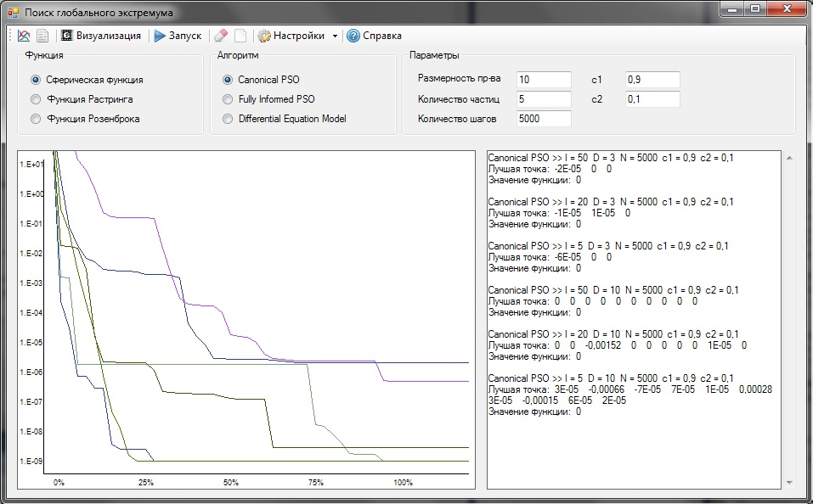
Приложение

Slide 14
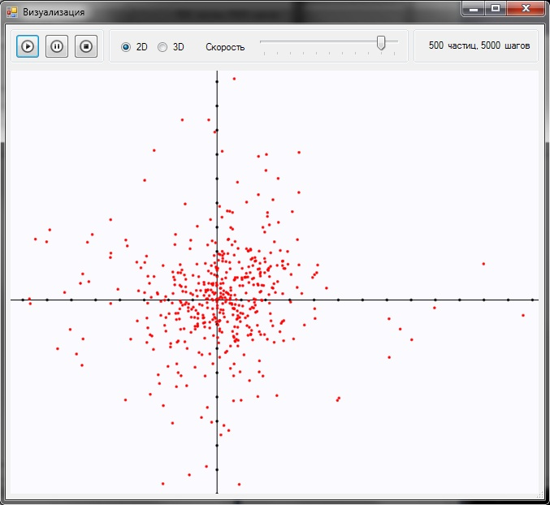
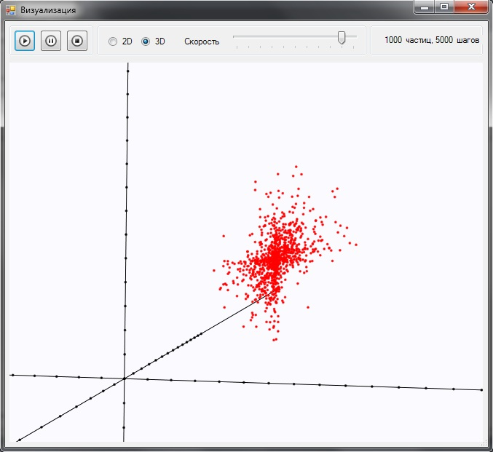
Приложение

Slide 15
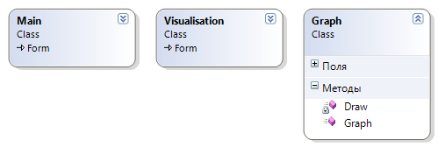
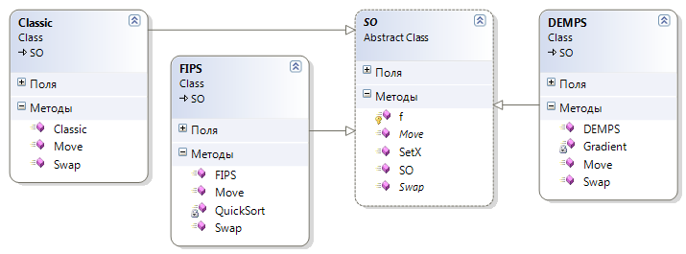
Приложение
Оболочка приложения реализована в виде двух форм с использованием класса, отображающего график. Main – основная форма, Visualisation – форма вывода выполнения в реальном времени, Graph – вывод графика.
Алгоритмы роевой оптимизации реализованы с помощью абстрактного класса и наследования. За счет наследования возможно добавление новых видов и модификаций глобальной оптимизации.
Для реализации визуализации используются возможности открытой графической библиотеки OpenGL

Slide 16
Canonical PSO: результаты
Сферическая функция

Slide 17
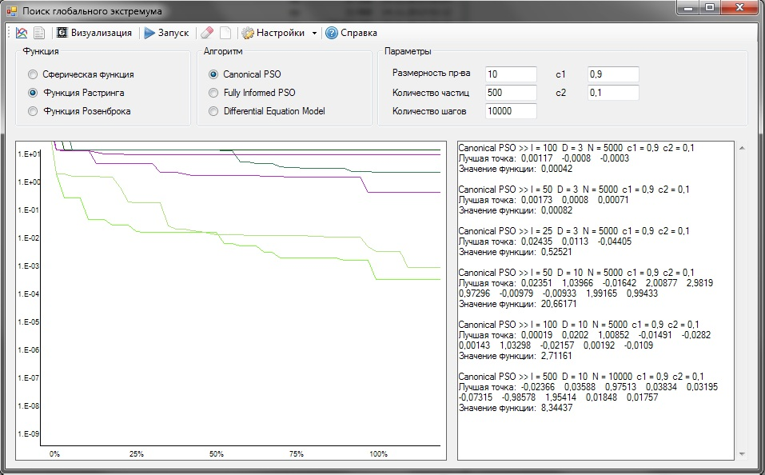
Canonical PSO: результаты
Функция Растригина

Slide 18
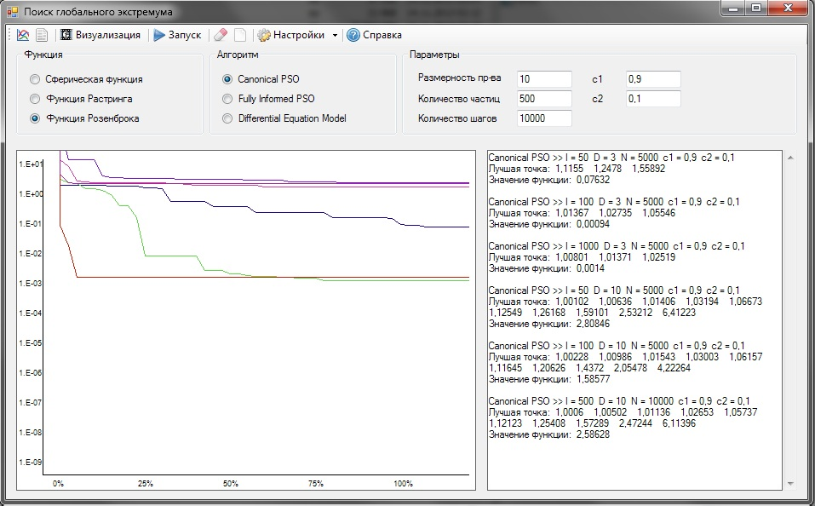
Canonical PSO: результаты
Функция Розенброка

Slide 19
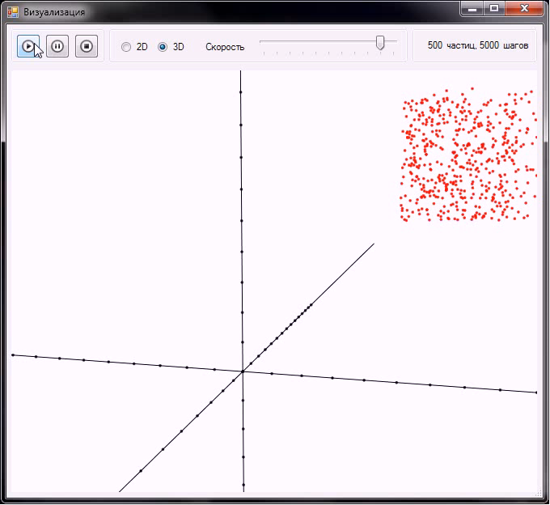
Canonical PSO: видео

Slide 20
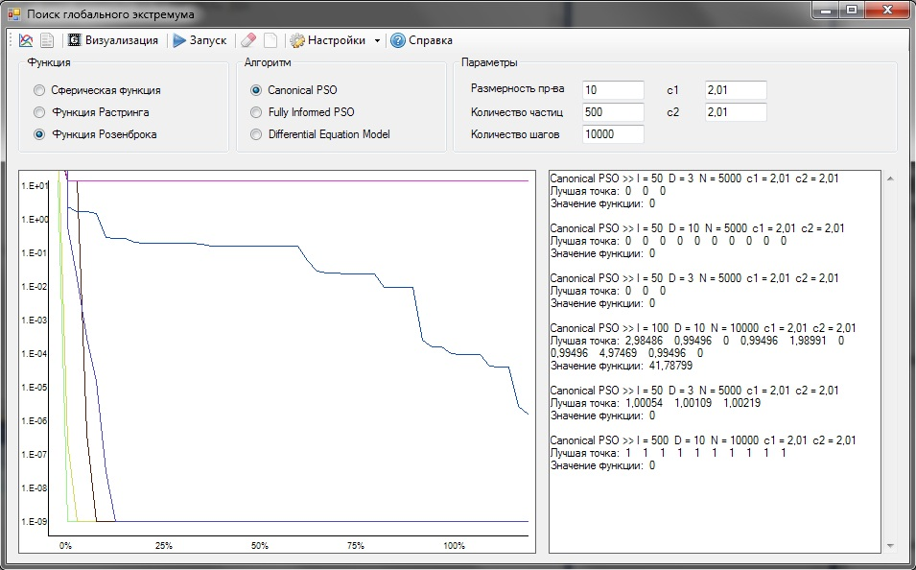
Модифицированный: результаты

Slide 21
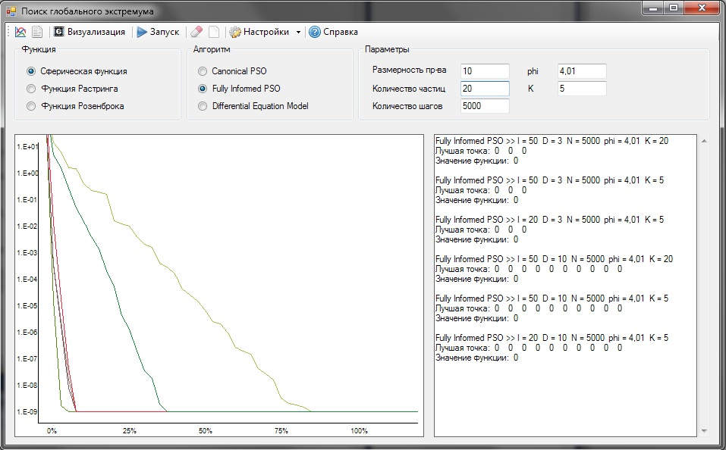
Fully Informed PSO: результаты
Сферическая функция

Slide 22
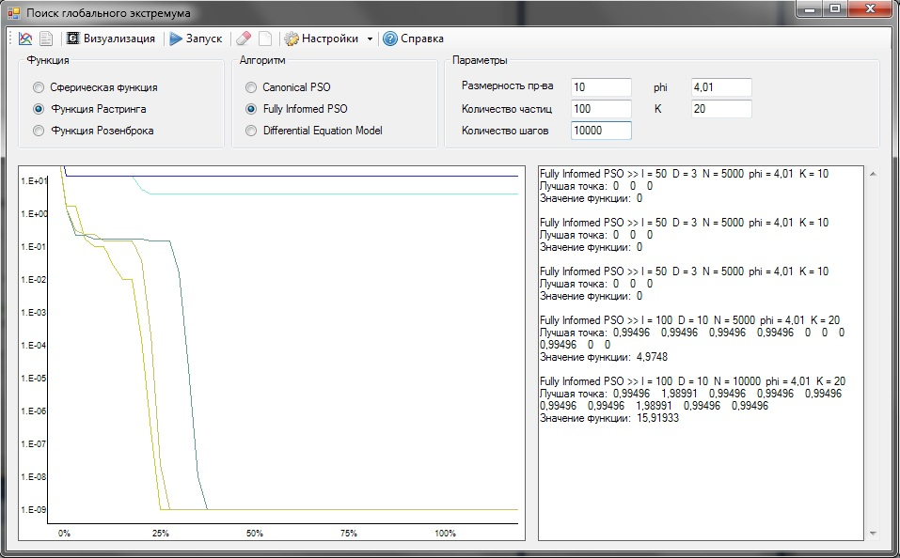
Fully Informed PSO: результаты
Функция Растригина

Slide 23
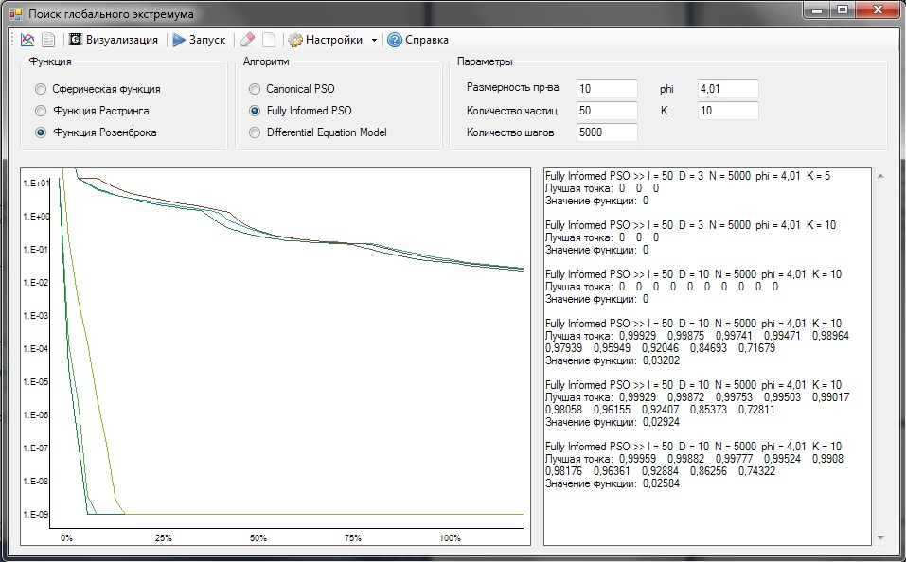
Fully Informed PSO: результаты
Функция Розенброка

Slide 24
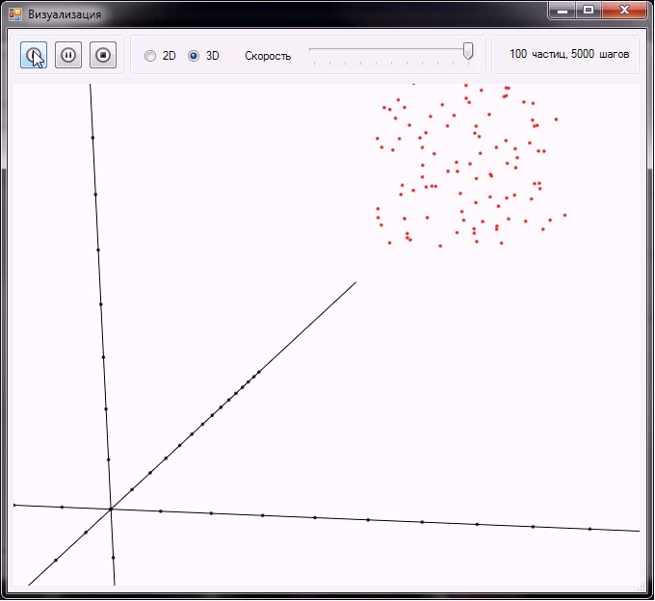
Fully Informed PSO: видео

Slide 25
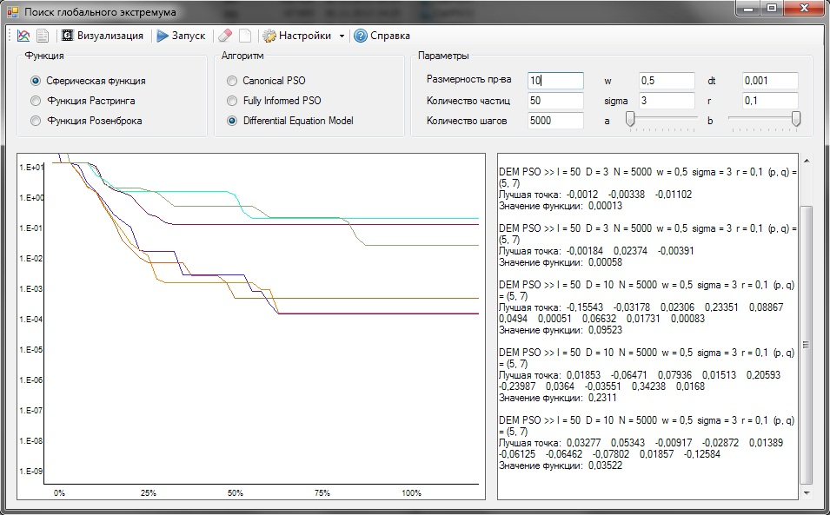
Differential Equation Model: результаты
Сферическая функция

Slide 26
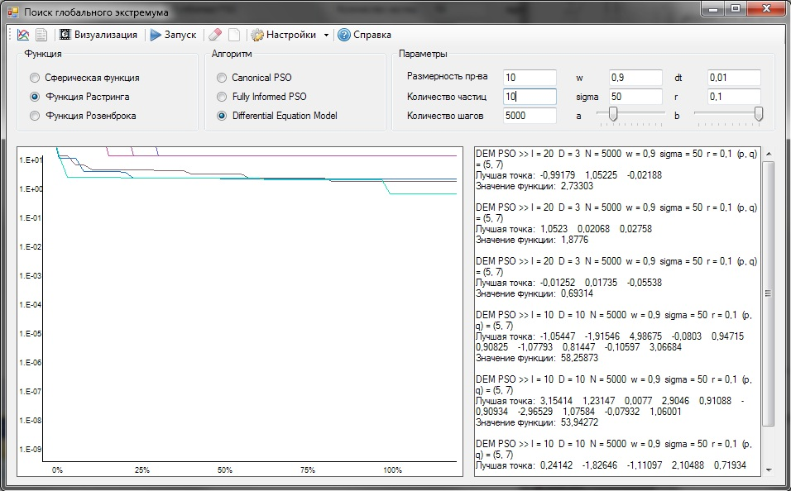
Differential Equation Model: результаты
Функция Растригина

Slide 27
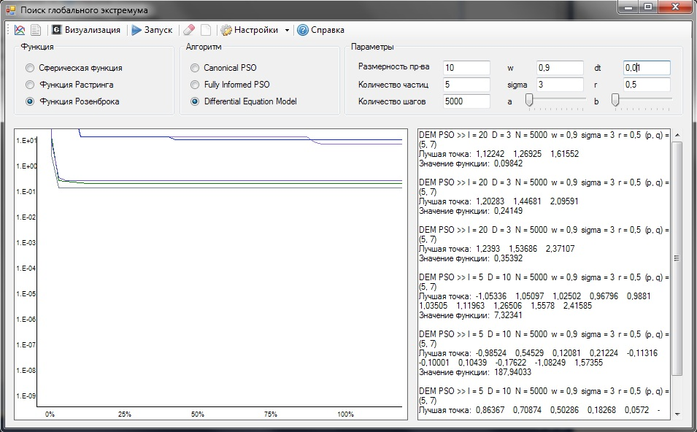
Differential Equation Model: результаты
Функция Розенброка

Slide 28
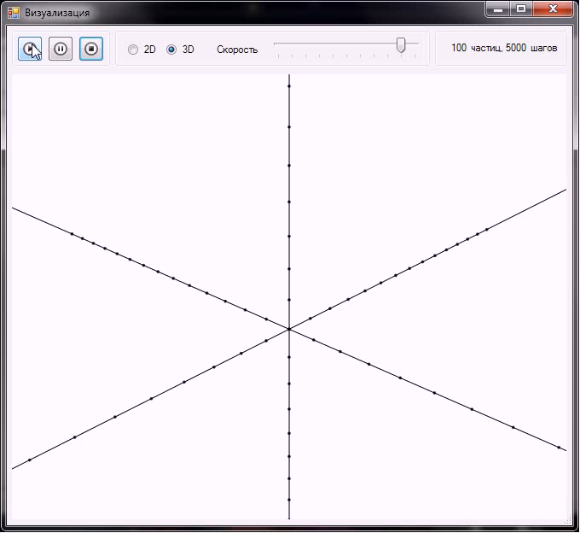
Differential Equation Model: видео

Slide 29
Выводы
Canonical PSO
Алгоритм выполняется достаточно точно для унимодальных функций, однако в при наличии большого количества локальных минимумов точность выполнения заметно снижается. Так же, плохие результаты алгоритм показал на больших размерностях пространства. Плюсом данного метода является его скорость – никакие дополнительные вычисления для расчетов траекторий частиц не требуется.
Модификацию Canonical PSO, использующая коэффициент сжатия, показала хорошие результаты для унимодальных функций высокой размерности.

Slide 30

Выводы
Fully Informed PSO
Алгоритм показал весьма точные результаты на пространствах небольшой размерности. Так же приемлемая точность достигнута при $D=10$. То есть принцип, заложенный в основу алгоритма – сохранение структуры роя, позволяет двигаться точно к цели. Для мультимодальных функций больших размерностей, коллективная составляющая поведения ведет к отклонениям в решении, то есть часть частиц застревает в соседних с глобальным минимумах.
Недостатком метода является трудоемкость вычислений. Немодифицированный алгоритм требует определения списка соседей для каждой частицы на каждой итерации. Снижение параметра K ускоряет вычисления, но уменьшает их точность.

Slide 31
Выводы
Differential Equation Model of PSO
К достоинствам метода можно отнести его уникальность и соответствие реальной модели поведения животных. В отличии от остальных алгоритмов он содержит случайное слагаемое, характеризующее устойчивость к помехам. Помимо этого варьируя коэффициенты, можно сделать рой как направленным более на движение к нужной точке, так и на произвольное исследование пространства. То есть метод в некотором роде объединяет все предыдущие.
Недостатки методы заключаются в нетривиальной формуле изменения скорости, что сказывается на быстродействии алгоритма, а так же весьма сложный выбор правильного набора параметров. Пока не существует модификаций и рекомендаций, упрощающих подготовку алгоритма к вычислениям.

Slide 32
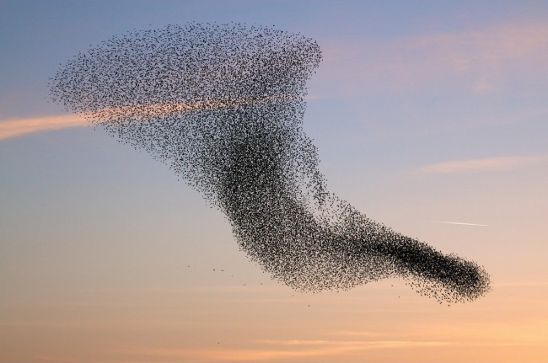
Итог работы
Проведен обзор роевых алгоритмов. За основу работы взята одна из последних публикаций в области роевой оптимизации. Обоснованный там метод в совокупности с другими алгоритмами реализован в приложении, обеспечивающем их корректную работу при различных начальных условиях с возможностью анализа полученных результатов.
По результатам проведенных расчетов подтверждены эмпирические данные о свойствах решений, в том числе сходимость методов, способность к исследованию пространства, сохранение общей модели роя.
Приложение допускает расширение как в функциональном плане – добавление новых методов анализа и сравнения алгоритмов, так и в плане разнообразия тестовых функций и модификаций методов.

